Slide 1

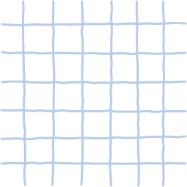




ARTIFICIAL INTELLIGENCE
Neural Network
Oleh : Ardian (2108107010046)

Slide 2



Sudah tau apa itu Neural Network?
Jaringan neural adalah metode dalam kecerdasan buatan yang mengajarkan komputer untuk memproses data dengan cara yang terinspirasi dari otak manusia. Jaringan neural adalah tipe proses machine learning, yang disebut deep learning, yang menggunakan simpul atau neuron yang saling terhubung dalam struktur berlapis yang menyerupai otak manusia. Jaringan neural menciptakan sistem adaptif yang digunakan oleh komputer untuk belajar dari kesalahannya dan memperbaikinya secara terus-menerus.

Slide 3

PROJEK

Slide 4


Jenis Kasus
Kasus yang saya gunakan pada projek ini adalah klasifikasi gambar. Dimana saya akan mengklasifikasikan beberapa gambar kedalam label-label yang sudah ada.

Slide 5
Dataset
Dataset yang saya gunakan adalah dataset “Padang Cuisine (Indonesian Food Image Dataset)”. Dataset ini berisi image dari 9 macam makanan padang, namun pada projek ini saya hanya mengambil 5 class atau 5 jenis dari 9 makanan padang.Total sample yang digunakan dari dataset ini berjumlah 535.
link: https://www.kaggle.com/datasets/faldoae/padangfood/data?select=dataset_padang_food

Slide 6


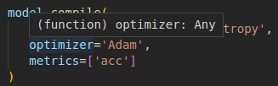
1
Setiap gambar memberikan 67,500 fitur (150 * 150 * 3). Jumlah fitur ini akan menjadi panjang vektor fitur untuk setiap gambar.
2
Label untuk setiap dataset berjumlah 5 class.
Jenis optimasi yang digunakan adalah “Adam”, karena cocok untuk berbagai macam tugas, mudah diatur, seringkali memberikan konvergensi yang cepat.
3

Slide 7
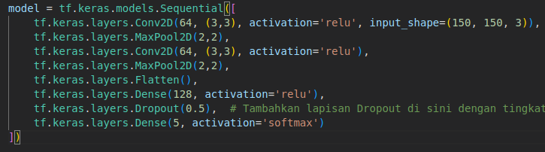

Lanjutan...
4
Jenis jaringan Saraf tiruan yang saya pakai adalah Convolutional Neural Network (CNN). CNN adalah jenis jaringan saraf tiruan yang umumnya digunakan untuk tugas pengenalan pola dalam data berstruktur seperti citra.
5
Fungsi aktivasi yang saya gunakan adalah ‘Softmax’ dikarenakan jumlah class atau label pada dataset ini adalah multi-class dengan class sejumlah 5.

Slide 8
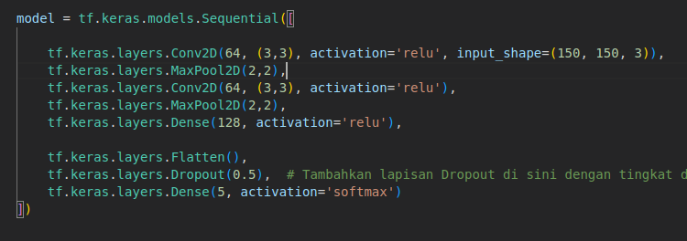
Lanjutan...
6
Hidden Layer pada model terdapat 3 ﻿layer. Pada layer pertama adalah layer Conv2D, layer kedua juga merupakan layer Conv2d dan layer terkahir adalah layer Dense

Slide 9

Lanjutan...
7
Jumlah Total Hidden Node per layer dihitung berdasarkan jumlah parameter yang digunakan dalam lapisan tersebut
Hidden Layer Konvolusi Pertama (Conv2D):
umlah filter: 64
Ukuran kernel: (3, 3)
Total hidden node = Jumlah filter x (ukuran kernel + 1) = 64 x (3 x 3 + 1) = 64 x 28 = 1792
Hidden Layer Konvolusi Pertama (Conv2D):
umlah filter: 64
Ukuran kernel: (3, 3)
Total hidden node = Jumlah filter x (ukuran kernel + 1) = 64 x (3 x 3 + 1) = 64 x 28 = 1792
Hidden Layer Dense Pertama (Fully Connected):
Jumlah neuron: 128
Total hidden node = Jumlah neuron + 1 (bias) = 128 + 1 = 129

Slide 10
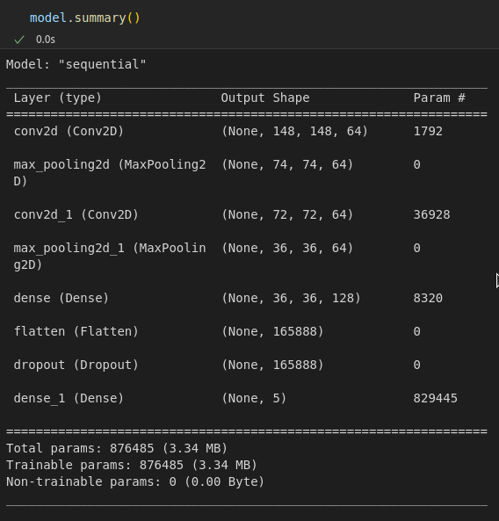

8
Total bobot (weight), dapat dilihat menggunakan function ‘summary()’ yang digunakan untuk menampilkan ringkasan (summary) dari arsitektur model.
Output dari model.summary() akan memberikan informasi yang mencakup jumlah total parameter dan jumlah total bobot pada model. kita dapat melihat jumlah parameter (Param #) untuk setiap lapisan, serta total parameter (Total params) pada model tersebut. Jumlah total parameter mencakup bobot dan bias dari semua lapisan dalam model. Dalam contoh ini, jumlah total parameter adalah 876485.

Slide 11
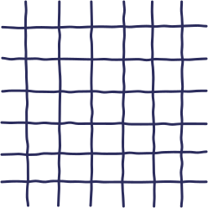



SELESAI
Terimakasih

